Slide 1
Projektorganisation
Gruppendefinition
Entscheidungsfindung
Kommunikation
Dokumentation
Vorgehensmodell
Versionskontrolle
Konfigurationsmanagement
Notes:
DokuWiki anderen Gruppen zur Verfügung gestellt und auch genutzt

Slide 2
Projektorganisation
Gruppendefinition!
Gruppe 10
Wir!
Wer?
Nord
Gruppe 5
Sued
Notes:
Demokratisch per einfacher Mehrheit
Skype später Mumble
Mail und Trello Task
Dokumentation
Wiki
LaTex

Slide 3
Projektorganisation
Entscheidungsfindung?
Demokratie ist, wenn zwei Wölfe und
ein Schaf entscheiden, was es zu essen gibt.¹
¹ Aus Michael Moore „Capitalism“
Notes:
Demokratisch per einfacher Mehrheit
Skype später Mumble
Mail und Trello Task
Dokumentation
Wiki
LaTex

Slide 4
Projektorganisation
Kommunikation
Chat
Skype
Mumble
Jabber
Newsgroup
E-Mail
Notes:
Demokratisch per einfacher Mehrheit
Skype später Mumble
Mail und Trello Task
Dokumentation
Wiki
LaTex

Slide 5
Projektorganisation
Dokumentation
GitHub
Wiki
LibreOffice
Markdown
DokuWiki
LaTex
Notes:
Demokratisch per einfacher Mehrheit
Skype später Mumble
Mail und Trello Task
Dokumentation
Wiki
LaTex

Slide 6
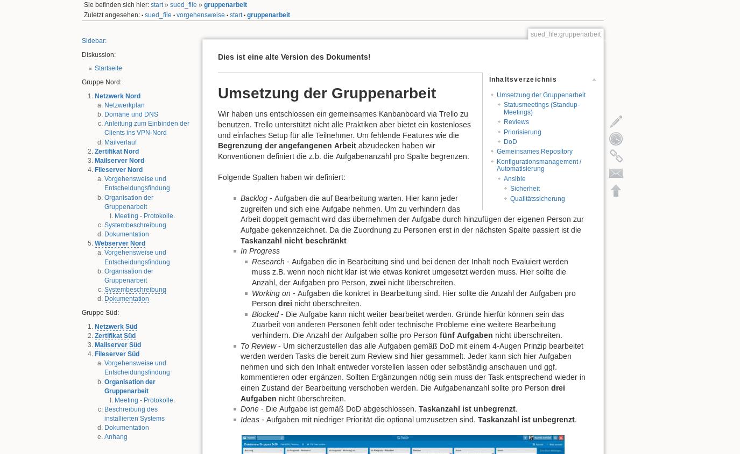
Projektorganisation
Notes:
Demokratisch per einfacher Mehrheit
Skype später Mumble
Mail und Trello Task
Dokumentation
Wiki
LaTex

Slide 7
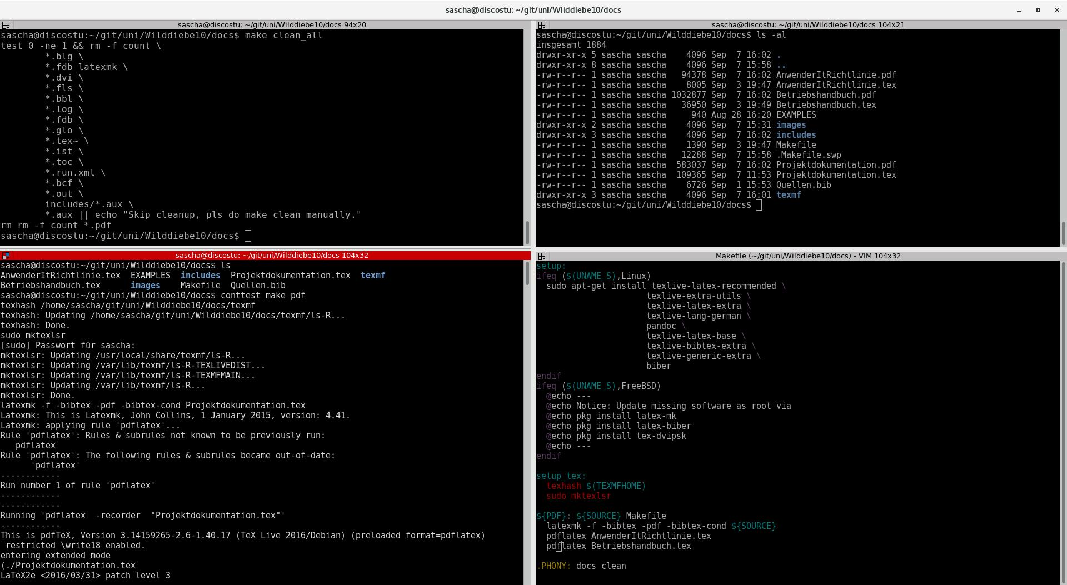
Projektorganisation
Notes:
Demokratisch per einfacher Mehrheit
Skype später Mumble
Mail und Trello Task
Dokumentation
Wiki
LaTex

Slide 8
Projektorganisation
Vorgehensmodell?
Begrenze die Menge angefangener Arbeit
Mache die Regeln für den Prozess explizit
Kanban
Trello
Reviews
Visualisiere den Fluss der Arbeit
Miss und steuere den Fluss
Notes:
Demokratisch per einfacher Mehrheit
Skype später Mumble
Mail und Trello Task
Dokumentation
Wiki
LaTex

Slide 9
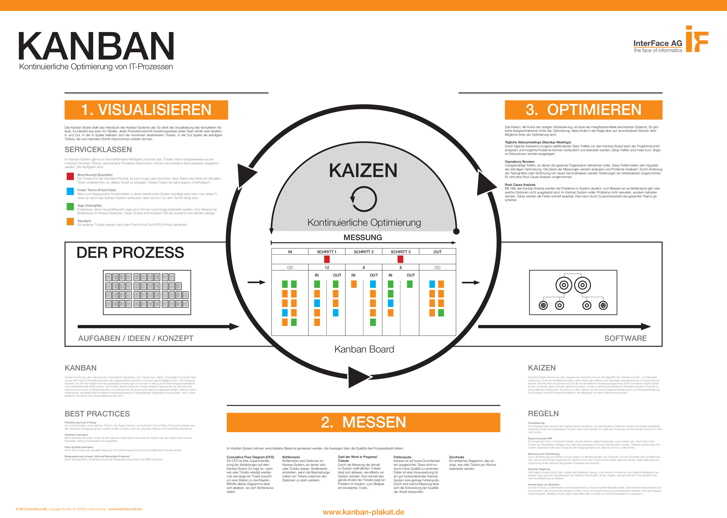
Projektorganisation
Notes:
Demokratisch per einfacher Mehrheit
Skype später Mumble
Mail und Trello Task
Dokumentation
Wiki
LaTex

Slide 10
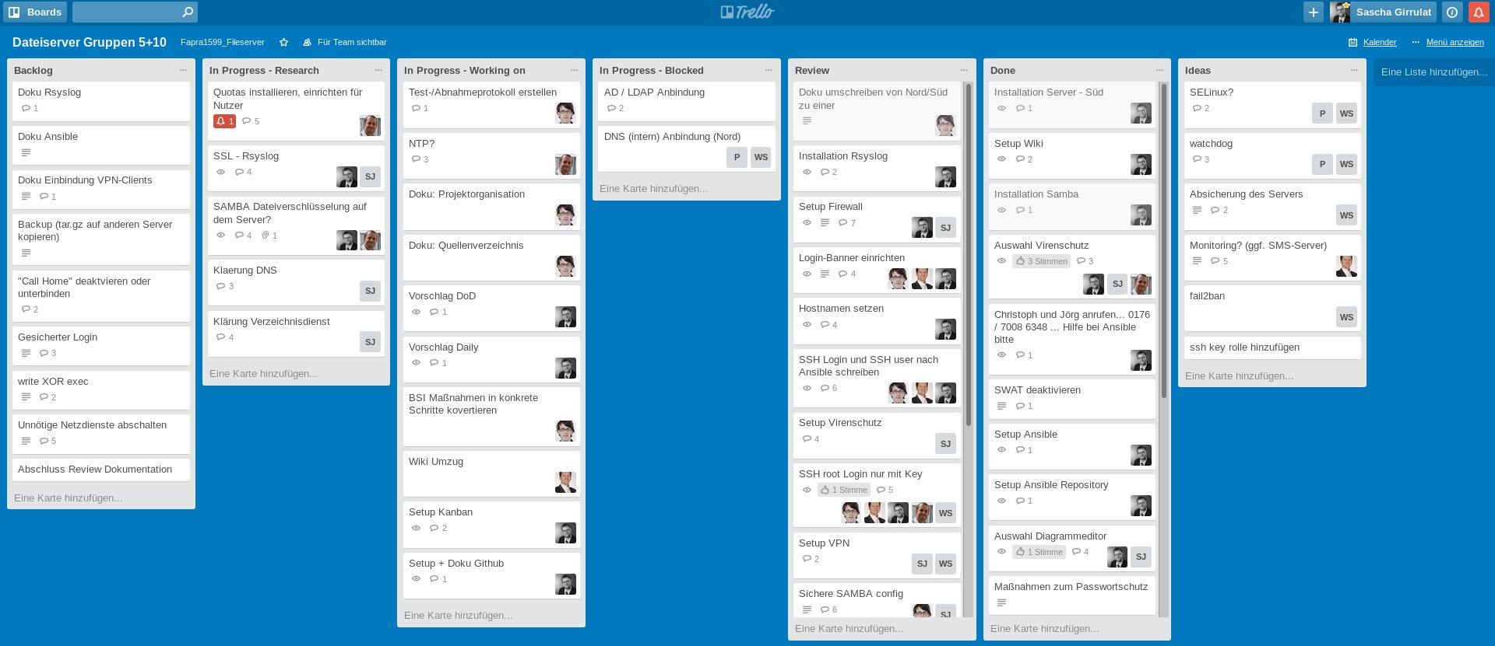
Projektorganisation
Notes:
Demokratisch per einfacher Mehrheit
Skype später Mumble
Mail und Trello Task
Dokumentation
Wiki
LaTex

Slide 11
Projektorganisation
Versionskontrolle?
Reviews
Wa?
Git
GitHub
Eigenverantwortlich
Kollaboration
Notes:
Demokratisch per einfacher Mehrheit
Skype später Mumble
Mail und Trello Task
Dokumentation
Wiki
LaTex

Slide 12
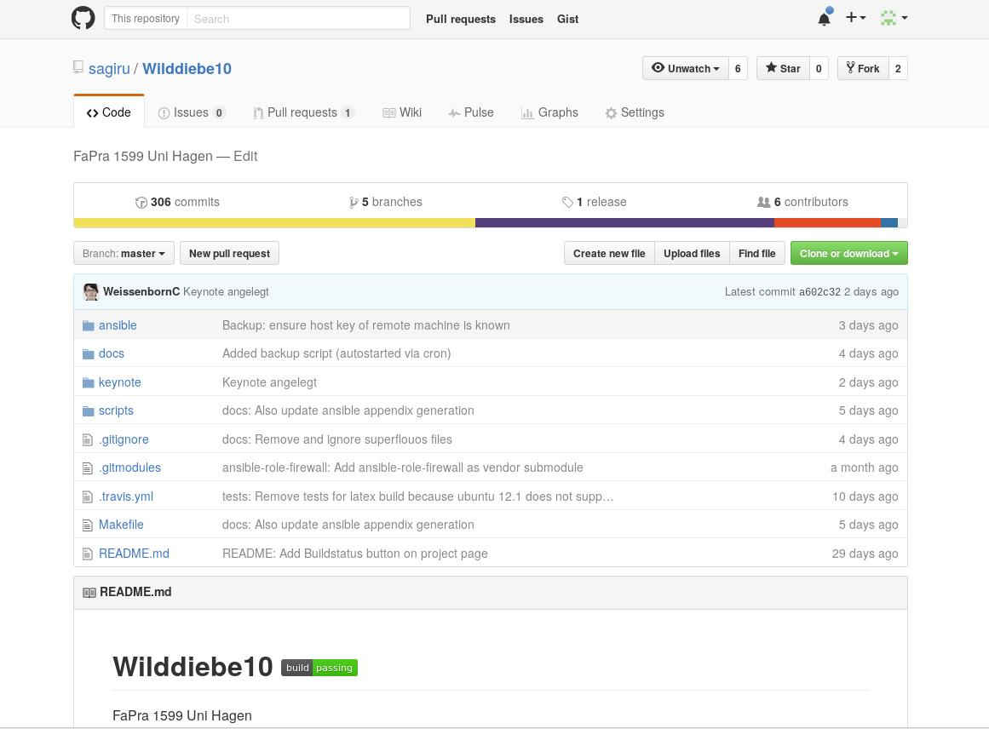
Projektorganisation
Notes:
Demokratisch per einfacher Mehrheit
Skype später Mumble
Mail und Trello Task
Dokumentation
Wiki
LaTex

Slide 13
Grobkonzept
Notes:
DokuWiki anderen Gruppen zur Verfügung gestellt und auch genutzt

Slide 14
Qualitätssicherung
Konventionen
  Styleguide
Testverfahren
  Integrationstests
  Syntax checks
Reviews
Notes:
DokuWiki anderen Gruppen zur Verfügung gestellt und auch genutzt

